Slide 1


Slide 2
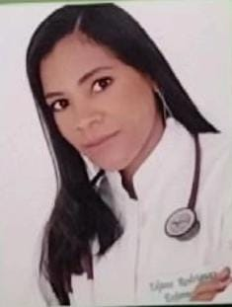
Edjane rodrigues
FORMADA EM
ENFERMAGEM PELA UNIFG, 2019.
E PÓS GRADUANDA EM GESTÃO EM SAUDE publica PELA Uninassau.

Slide 3

OUTUBRO ROSA
É um movimento internacional que tem por objetivo conscientizar a respeito da prevenção e diagnostico precoce do câncer de mama.

Slide 4
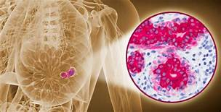
ESTATISTICAS
De acordo com o INCA (Instituto Nacional do Câncer), O câncer de mama é o tipo que mais acomete mulheres em todo mundo.
Ocupa primeiro lugar em mortalidade por câncer entre as mulheres no Brasil.
O Ministério da Saúde estima que no Brasil, mais de 52 mil casos surgem por ano no país, atingindo uma a cada três mulheres. Por este motivo, a campanha Outubro Rosa é uma forma de conscientizar sobre a importância das medidas de prevenção, facilitando um diagnóstico precoce.

Slide 5

SINAIS E SINTOMAS
Caroço (nódulo) geralmente endurecido, fixo e indolor;
Pele da mama avermelhada ou parecida com casca de laranja;
alterações no bico do peito (mamilo); e
saída espontânea de líquido de um dos mamilos.
Também podem aparecer pequenos nódulos no pescoço ou na região embaixo dos braços (axilas).

Slide 6
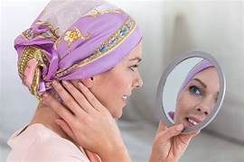
FATOR DE RISCO
Idade;
Histórico familiar;
Sobrepeso (obesidade);
Consumo de tabaco (cigarros)
Consumo de bebidas alcoólicas em excesso;
Mal alimentação;
Entre outros.

Slide 7
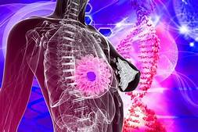
COMO É FEITO O DIAGNOSTICO?
Exame clinico (toque) feito por um especialista;
USG da mama;
Mamografia;
Biopsia.

Slide 8
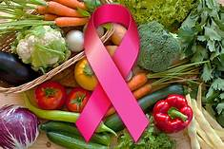
COMO PREVENIR?
Alimentação saudável;
Praticar atividades físicas;
Dormir 8hs/dia;
Evitar consumo de bebidas alcoólicas e cigarro;
Fazer os exames preventivos de rotina;
Criar habito de fazer o auto exame mensal.

Slide 9
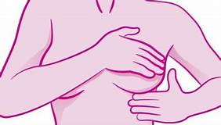
COMO É FEITO O AUTO EXAME?
O autoexame pode ser feito todo mês entre o 3º e o 5º dia após a menstruação.
Ou uma data fixa para mulheres que não menstruam.

Slide 10
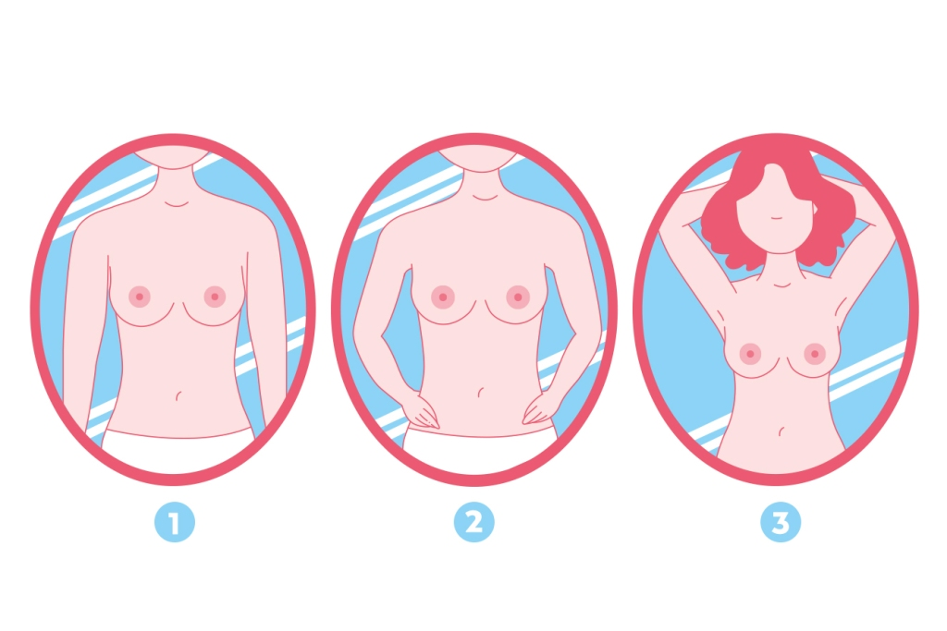
PASSO A PASSO I
1. Observe-se no espelho:
(1) os braços ao lado do corpo;
(2) com ambas as mãos na cintura;
(3) e colocando as mãos atrás da cabeça.
Essas são as posições ideais para fazer observações, como a assimetria das mamas e o aspecto.

Slide 11
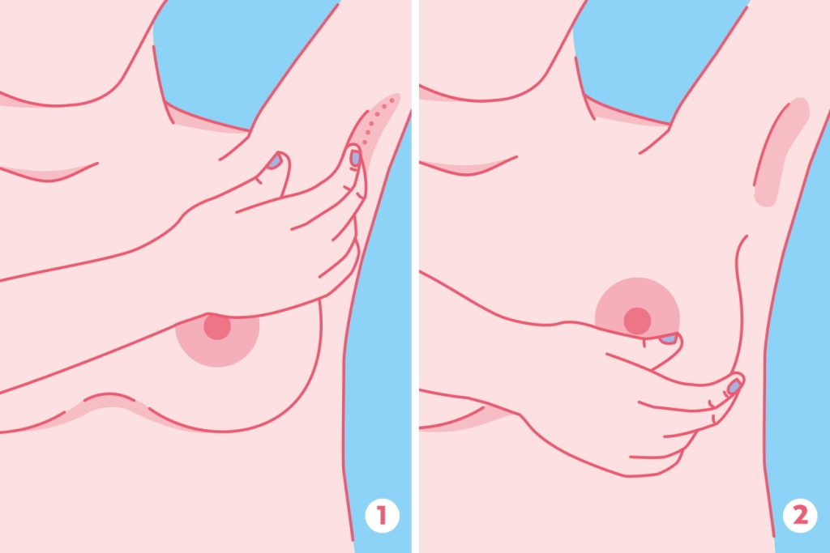
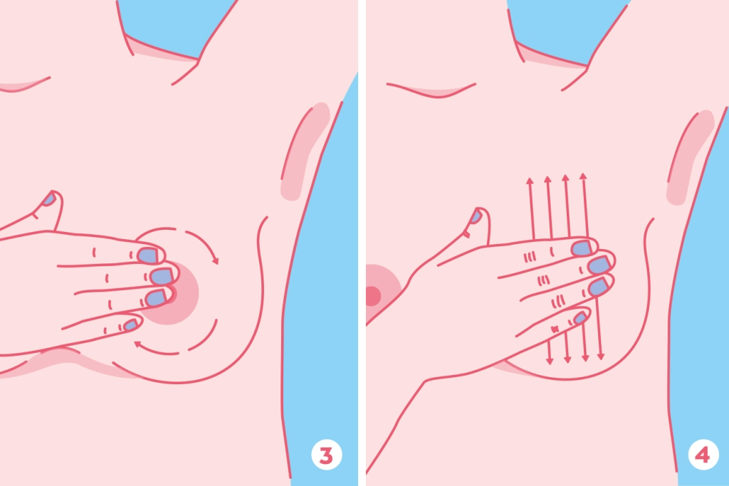
PASSO A PASSO II
2. Palpe a região das mamas e axilas
(1) Use sua outra mão para palpar suavemente as;
(2) laterais e partes superior e inferior da mama que fica do mesmo lado que o braço esta levantado;
(3) Você deve fazer isso dedilhando, usando os dedos indicador, médio e anelar.
A ideia é analisar a textura da pele e procurar cuidadosamente por qualquer sinal de que um nódulo ou cisto está se formando.

Slide 12
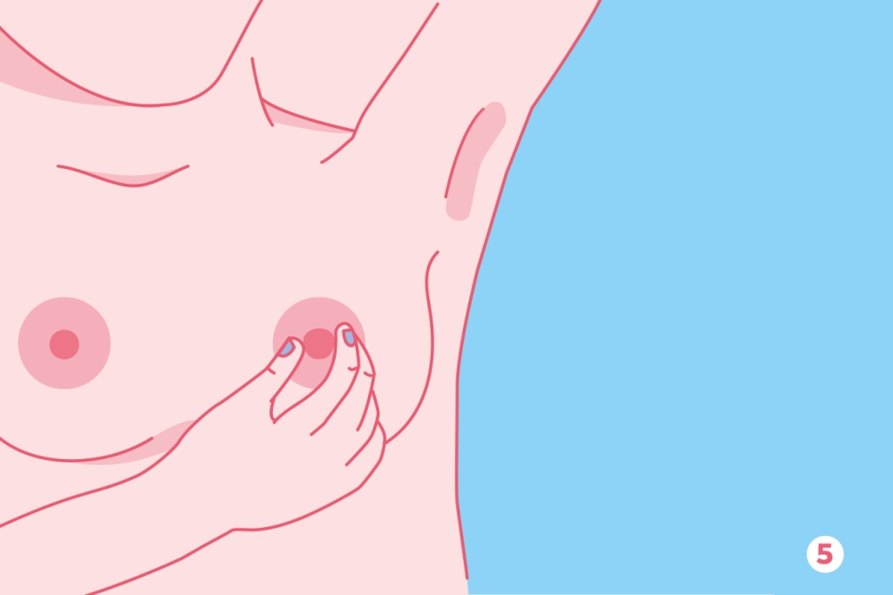
PASSO A PASSO III
3. Pressione o mamilo
Por último, pressione levemente o mamilo para verificar se ele está eliminando alguma secreção.

Slide 13
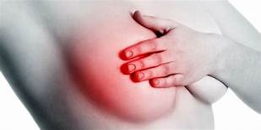
SINAIS DE ALERTA
Alterações na pele da mama;
Aumento de uma das mamas;
Vermelhidão ou alterações da cor da mama.
Se você perceber qualquer indício de presença de nódulos, alterações na textura, manchas ou secreções, marque uma consulta com ginecologista ou mastologista.

Slide 14

DUVIDAS?

Slide 15

BEM MAIS QUE UM TOQUE, UM ATO DE AMOR PROPRIO.
OBRIGADA!

Slide 16

“Acaso não sabem que o corpo de vocês é santuário do Espírito Santo que habita em vocês, que lhes foi dado por Deus, e que vocês não são de si mesmos?”
1 Coríntios 6:19

Slide 17
REFERENCIAS:
https://www.inca.gov.br/assuntos/outubro-rosa
https://www.gov.br/saude/pt-br/
https://bvsms.saude.gov.br/outubro-rosa-prevencao-e-diagnostico-precoce-do-cancer-de-mama/
https://www.scielo.br/j/rbem/a/Jy7NnqJpxCSP8CCdTkWPCfG/
https://www.tuasaude.com/como-fazer-o-autoexame-da-mama/
https://claudia.abril.com.br/saude/passo-a-passo-do-autoexame-das-mamas-ele-pode-salvar-a-sua-vida/

